Slide 1
Das Kleinregionenkonzept Niederösterreichs
Johannes Wischenbart
Büroleiter Hauptregion Mostviertel,
Fachbereichsleiter Kleinregionen
NÖ.Regional.GmbH | 3100 St.Pölten | Josefstr. 46a/5 | office@noeregional.at | www.noeregional.at

Slide 2
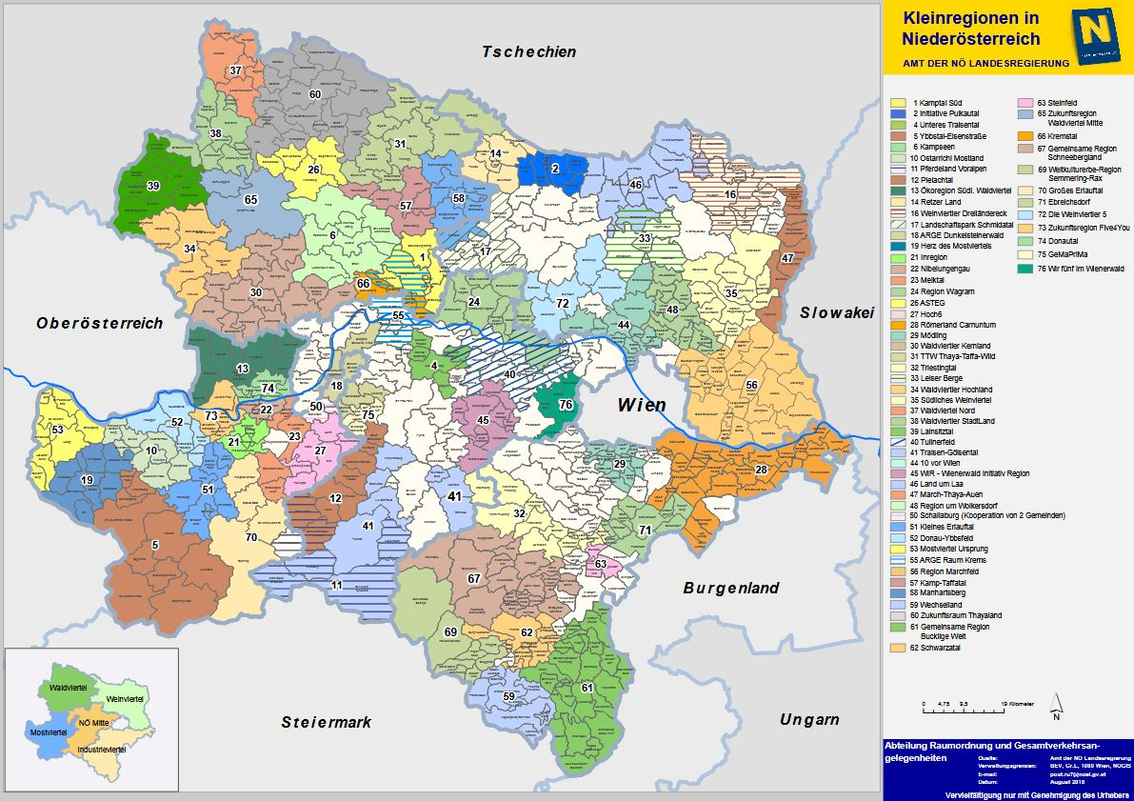
© Land NÖ, Abt. RU7 - Raumordnung und Gesamtverkehrsangelegenheiten

Slide 3
© Land NÖ, Abt. RU7 - Raumordnung und Gesamtverkehrsangelegenheiten

Slide 4
Vielen Dank für die Aufmerksamkeit.

